Slide 1
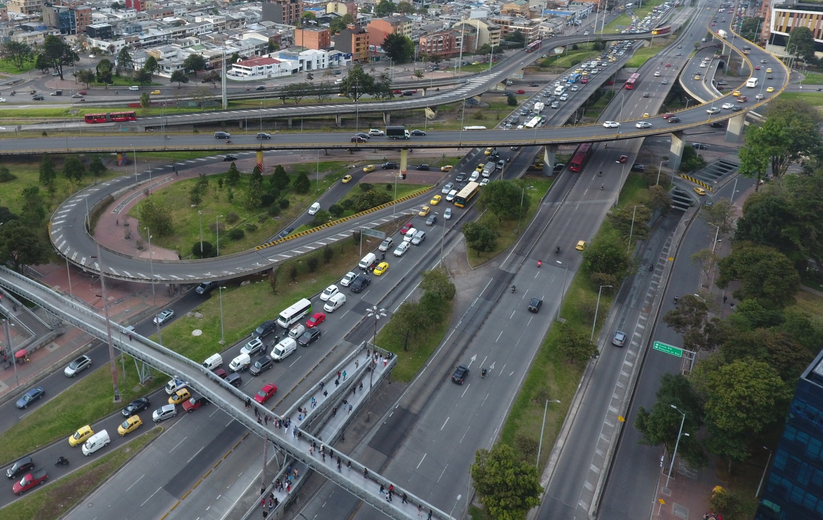

COMITÉ INTERSECTORIAL DE COORDINACIÓN JURÍDICA
IV SESIÓN 2020

Slide 2

ORDEN DEL DÍA
1. Verificación de Quórum
2. Socialización Comité Distrital de Apoyo a la Contratación
Socialización Comité Jurídico Distrital
Aprobación y votación Reglamento Interno del Comité Intersectorial de Coordinación Jurídica
5. Verificación cumplimiento compromisos
6. Proposiciones y varios

Slide 3
COMITÉ DISTRITAL DE CONTRATACIÓN
Creación del Observatorio Distrital de Contratación y Lucha Anticorrupción.
Obedece a una meta del Plan de Desarrollo Distrital 2020 - 2024, específicamente a la Meta No. 486 del programa estratégico “Gestión Pública Efectiva”
Socialización del documento de compilación y/o depuración normativa en temas
contractuales.
Matriz normativa
Presentación Buenas prácticas en materia contractual

Slide 4

SOCIALIZACIÓN COMITÉ JURIDICO DISTRITAL
Cuarta sesión Octubre 7 de 2020
Socialización Plan Maestro de acciones judiciales.
Presentación Revista científica.
Tabulación encuesta temas de impacto distrital
Proposiciones y varios:
XVII Seminario Internacional de Gestión Jurídica Pública 12 y 13 de noviembre

Slide 5



Plan maestro de acciones judiciales para la defensa y la recuperación del patrimonio público
Proyecto de Inversión No. 7621.
Fortalecimiento de la Gestión Jurídica Pública del Distrito Capital
Propósito: 5 “Construir Bogotá Región con gobierno abierto, transparente y ciudadanía consciente”
Programa No. 56 Gestión Pública Eficiente
Meta
515
Análisis información procesal del D.C. en materia de recuperación del patrimonio público : Procesos administrativo y penales
Análisis información procesal del D.C. en materia de recuperación del patrimonio público : Procesos administrativo y penales
Diagnóstico incidentes de reparación integral D.C. - Víctima
Bases conceptuales para la formulación del Plan Maestro
Análisis diagnóstico que servirá para la formulación del plan maestro 2021

Slide 6
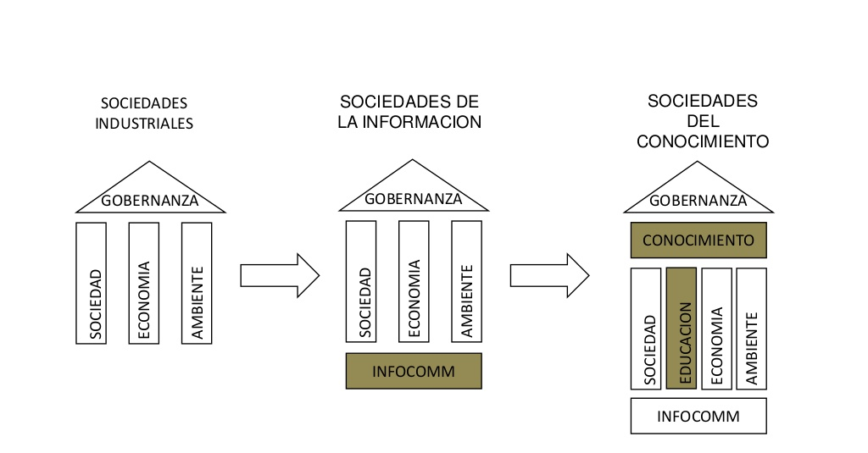
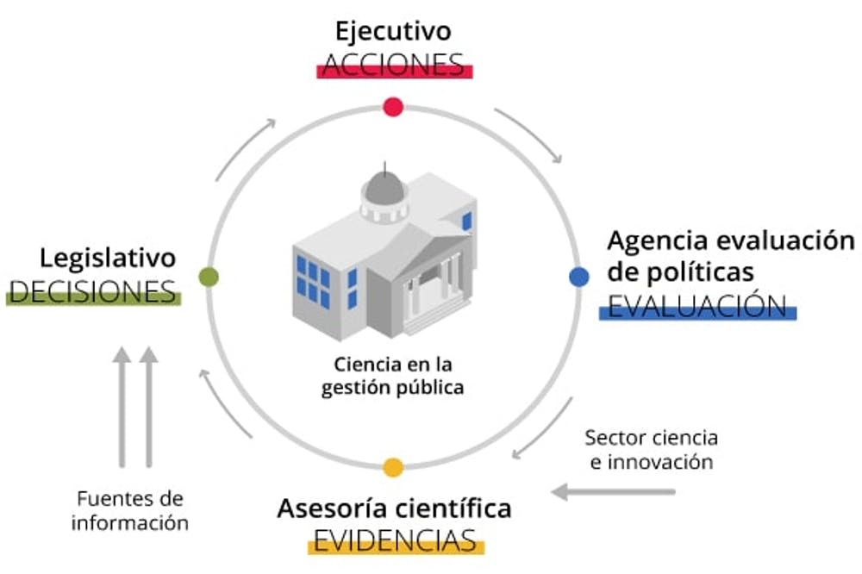
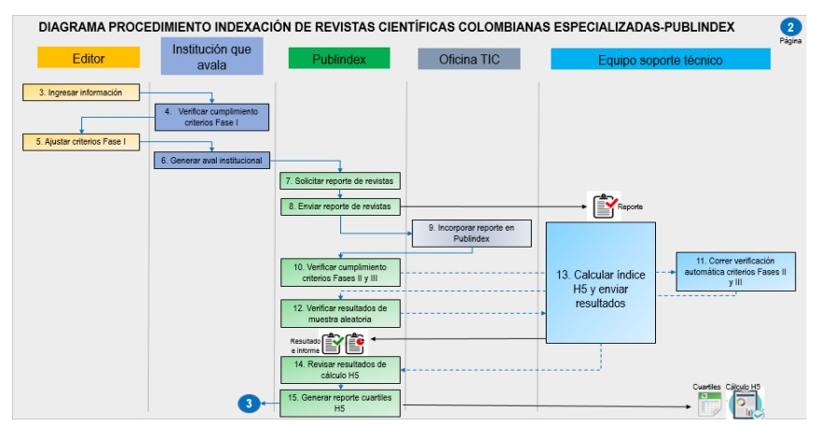
Revista Científica
Equipo editorial
Reglas editoriales
Proceso de indexación

Slide 7
ENCUESTA TEMAS DE IMPACTO DISTRITAL
Objetivo:
El formulario pretendió actualizar la información de contacto e indagar sobre los problemas jurídicos de impacto distrital identificados en la Entidad, Organismo y Órgano Distrital en el que usted se desempaña como Subsecretario (a), Director (a), Subdirector (a) o Jefe (a) Jurídico (a).
Los temas de impacto o relevancia distrital incluyen aquellos que vinculan a varias entidades y sectores. La importancia, impacto o relevancia atañe a las actuaciones o a actividades generadas por la administración y que tienen una incidencia para el Distrito en su conjunto (temas de contenido ambiental, económico, social, entre otros), o a vacíos normativos o jurídicos que afectan el actuar de la administración o restringen el desarrollo de los proyectos y programas del gobierno distrital.

Slide 8
Resultados de la encuesta
La encuesta fue resuelta por 21 entidades:
Total | 21
Sector central | 7
Sector descentralizado | 13
Sector localidades | 1

Slide 9
Pregunta: La entidad tiene una problemática jurídica de impacto distrital que pueda ser analizada en el Comité Jurídico Distrital o Plenaria Jurídica Distrital.
Entidad | Problemática
Lotería de Bogotá | Aplicación del régimen propio de los juegos de suerte y azar, Artículo 60 Ley 1955 de 2019 versus la 1393 de 2010
SUBRED Centro Oriente | Demandas por Contrato realidad
Foncep | Acción popular 2017-00050, actor Oscar Quintero Arguello, demandado BOGOTA D.C., que cursa en el Juzgado 51 Administrativo del Circuito de Bogotá y que actualmente está en el Consejo de Estado, en el trámite de un recurso eventual de revisión y su relación con acción popular anterior No. 2007-00564 en contra de FONCEP, que cursa en el Juzgado 30 Administrativo del Circuito.
Secretaría Distrital de Planeación | Falencias en el procedimiento abreviado de policía en asuntos policivos de Ley 1801 de 2016
Caja de vivienda Popular | DEMANDA CONTROVERSIAS CONTRACTUALES 2019-270: Se trata de un proceso mixto de la EAAB en contra de la CVP, cuyo fallo de primera instancia proferido por el Tribunal Administrativo de Cundinamarca, condenó a la Caja a pagar a la Empresa, la suma de $1.120.000.000, por concepto de incumplimiento contractual. Se considera de impacto Distrital, porque se debate un presunto incumplimiento por la no obtención de la carta de compromiso que expide la empresa para la ejecución de las obras en virtud del Convenio 530 de 3013, se precisa que las obras fueron efectivamente ejecutadas, que se encuentran en funcionamiento, que actualmente hacen parte de la infraestructura de las redes de la EAAB, sin embargo, la Caja es condenada a devolver el dinero ejecutado en las mismas, generándose un detrimento patrimonial para la Entidad.

Slide 10
Pregunta: ¿Su entidad tiene un tema de interés para ser presentado en la Plenaria Jurídica de Organismos y Entidades Distritales?
Entidad | Problemática
Dadep | 1. Devolución de aportes del originador, cuando existe desistimiento de éste después del giro a la fiducia y antes del inicio de la evaluación, a la luz del artículo 116 de la Ley 1955 de 2019. 2. Declaración de siniestro y afectación de garantías como mecanismo de control en contratos interadministrativos.
SUBRED Centro Oriente | Demandas por Contrato realidad
Foncep | Manual de prevención del Daño antijurídico
Transmilenio | La experiencia en licitaciones de nuevas tecnologías, el tramite y resultado de la aplicación del art 78 del anterior plan de desarrollo frente a pequeños propietarios
Caja de Vivienda Popular | Demanda controversias contractuales 2019-270

Slide 11
¿Qué temas le gustaría que se trataran en la Plenaria Jurídica de entidades y organismos distritales?
Contratos de prestación de servicios
Arbitramentos y procesos de alta cuantía
Improcedencia de legalización de hechos cumplidos en contratación estatal
Actualización general jurídica
¿Conflicto de leyes en el tiempo? ¿Cómo se debe aplicar las disposiciones del Decreto 806 de 2020? ¿A partir del 4 de junio de 2020, aplica a todos los procesos en el estado en que se encuentren? o ¿Sólo aplica para los procesos judiciales que se inicien a partir de la entrada en vigencia del decreto citado?
¿Teniendo en cuenta que se puede declarar el incumplimiento contractual hasta el término para realizar la liquidación, se puede entender que las prescripciones de las acciones derivadas del contrato de seguro tienen el mismo plazo?
¿En qué eventos opera la prescripción extraordinaria (5 años) art 1081 C.Co., a fin de imponer sanciones al contratista dentro del plazo para liquidar el contrato?
¿Teniendo en cuenta que la aplicación de la cláusula penal puede realizarse hasta antes de la liquidación del contrato como se armoniza el tema de cara a la prescripción ordinaria del contrato de seguro contenida en el artículo 1081 del C de Co?
Defensa de Procesos de Nulidad y Restablecimiento del Derecho por Contrato Realidad

Slide 12
Gestión normativa dentro de las entidades, como parte de gestión del conocimiento
Contratación en época de pandemia, aplicación de tecnología y criterios aplicables.
Defensa de Procesos de Nulidad y Restablecimiento del Derecho por Contrato Realidad
Medios de control, cobro coactivo, sentencias de unificación sobre temas varios.
Vacío interpretativo respecto del Decreto 552 de 2018 "Por medio del cual se establece el Marco Regulatorio del Aprovechamiento Económico del Espacio Público en el Distrito Capital de Bogotá y se dictan otras disposiciones" en el referente de los contratos de uso y aprovechamiento y la sentencia del Consejo de Estado Sala Plena, Sentencia SU-05001333100320090015701, Ago. 14/19. que dispone la improcedencia del contrato de arrendamiento sobre bienes públicos para el aprovechamiento de particulares; de cara a la naturaleza de las cláusulas contractuales que se aplican en los contratos de uso y aprovechamiento.
Los retos jurídicos en la implementación del Acto Legislativo No. 2 de 2020 Región Metropolitana
Creación de la Agencia de Educación Superior, ciencia e innovación
Efectividad del proceso abreviado de policía como herramienta educativa de convivencia ciudadana
Conciliaciones de temas jurídicos entre entidades distritales.

Slide 13
XVII Seminario Internacional de Gestión Jurídica Pública 12 y 13 de noviembre
Función de Inspección, Vigilancia y Control – I.V.C. y Función Disciplinaria
Derecho Policivo
Derecho administrativo y defensa judicial
Filosofía del Derecho y Hermenéutica Jurídica
Transmisión será por el canal d You Tube

Slide 14
COMPROMISOS PENDIENTES
1. Designación de un enlace por cada entidad. TERMINAL – UMV - IDU
2. Diligenciamiento del cuadro de producción normativa en los términos establecidos. TODOS

Slide 15
COMITÉ INTERSECTORIAL DE COORDINACIÓN JURÍDICA. GRACIAS!!
IV SESIÓN 2020

